Slide 1

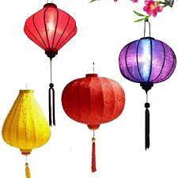

PHÒNG GIÁO DỤC VÀ ĐÀO TẠO QUẬN LONG BIÊN TRƯỜNG MẦM NON NẮNG MAI
LĨNH VỰC PHÁT TRIỂN THẨM MỸ
Đề tài: LÀM ĐÈN LỒNG BẰNG GIẤY
Lứa tuổi: Mẫu giáo nhỡ 4- 5 tuổi
Giáo viên: Đỗ Thanh Hằng

Slide 2

Các con vừa nghe bài hát gì?
Trong bài hát các bạn nhỏ làm gì?

Slide 3
Các con quan sát xem mỗi bạn đều cầm cái gì trên tay nhỉ?
Các bạn cầm một chiếc đèn lồng và đèn ông sao đấy.

Slide 4
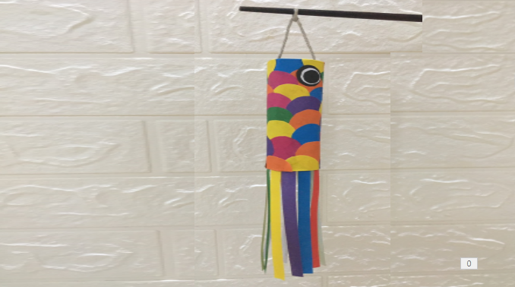
- Các con ơi chiếc đèn lồng này có dạng hình con gì?
- Chiếc đèn lồng này có những bộ phận nào ?
- Cô dùng nguyên vật liệu gì để làm thành chiếc đèn ?

Slide 5
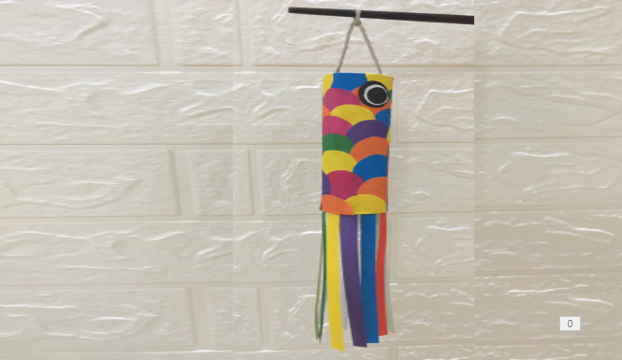
- Cô dùng kỹ năng gì để làm thành chiếc đèn lồng ?

Slide 6
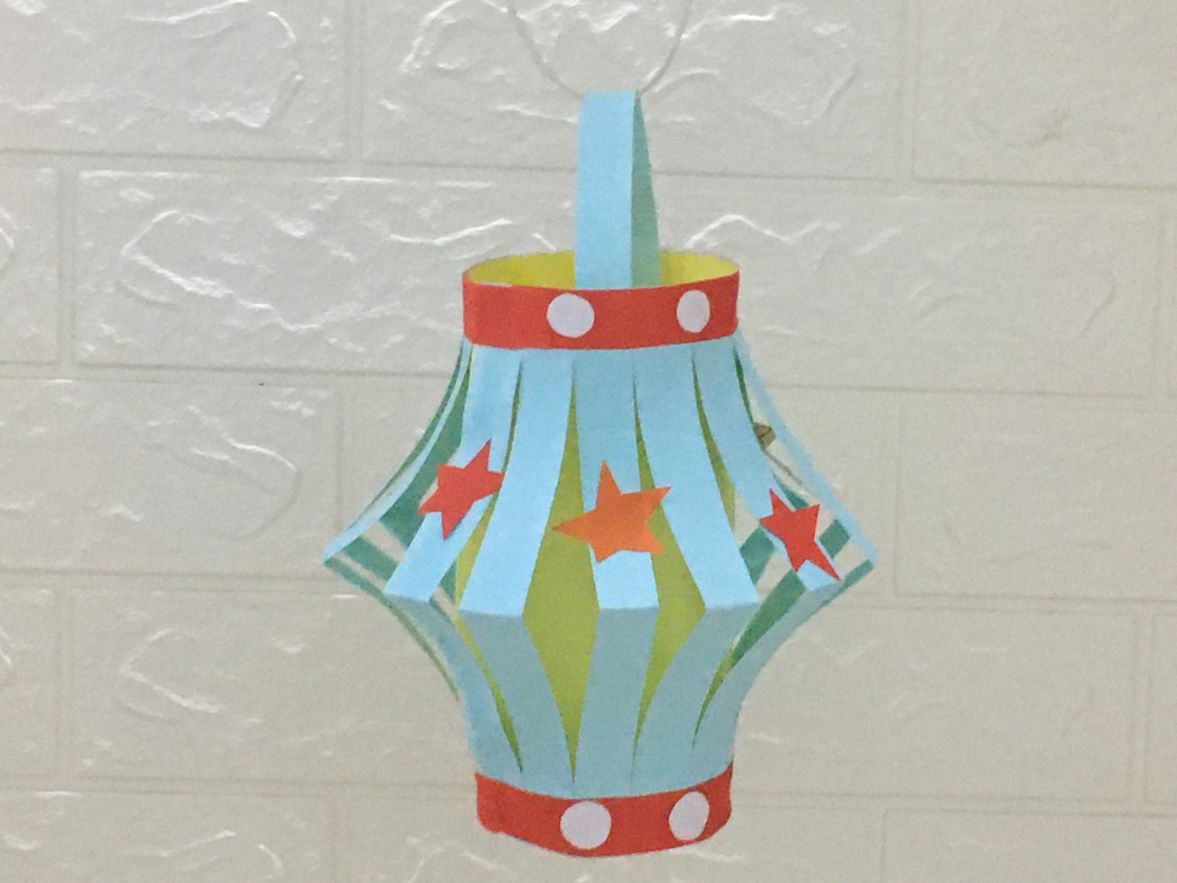
Quai đèn
- Các con quan sát xem chiếc đèn lồng này màu gì?
- Chiếc đèn lồng này có những bộ phận nào ?
- Cô làm thế nào để làm thành chiếc đèn lồng?
Thân đèn

Slide 7

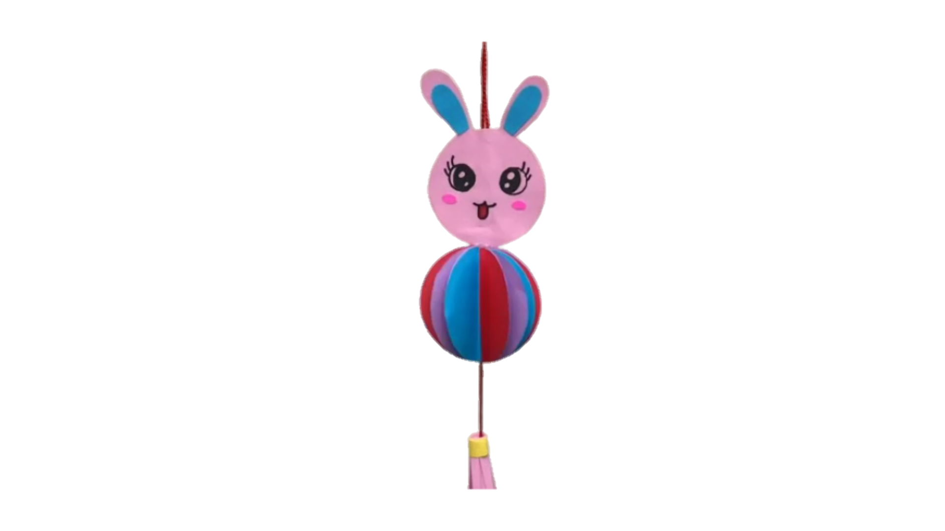
Cô đố các con chiếc đèn lồng này có gì đặc biệt ?

Slide 8
Cô sử dụng kỹ năng gì để làm
thành chiếc đèn lồng con thỏ?

Slide 9

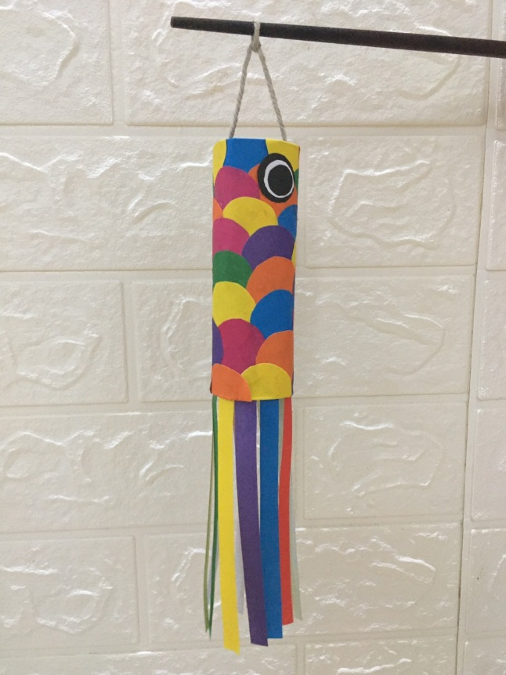

Slide 10
Hỏi ý tưởng của trẻ:
1. Con sẽ cắt dán đèn lồng nào?
2. Khi cắt dán, con sẽ ngồi
như thế nào?
3. Khi dán, con sẽ chấm hồ như thế nào?

Slide 11






Slide 12
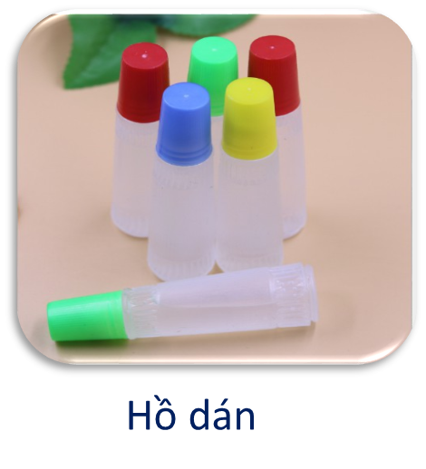
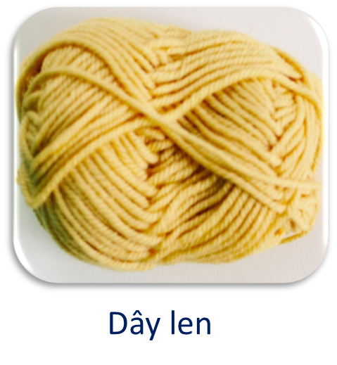

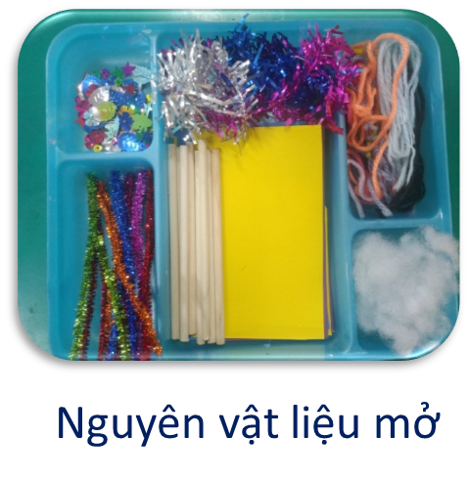

Slide 13


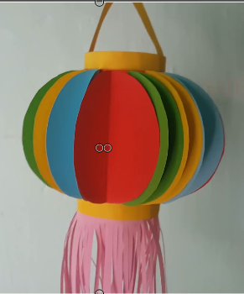
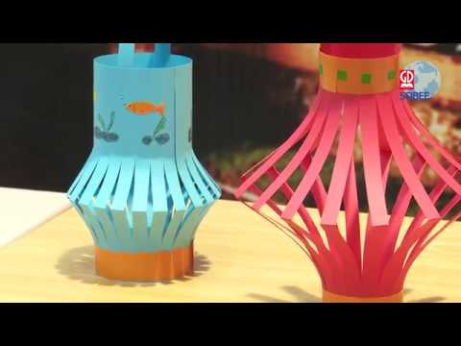

Slide 14
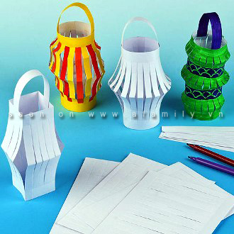
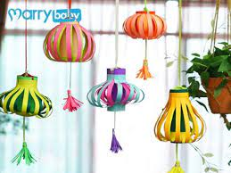

Slide 15

XIN CHÀO VÀ HẸN GẶP CÁC
TRONG CÁC BUỔI HỌC SAU NHÉ!

